Slide 1


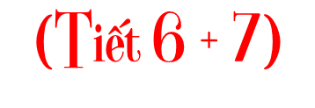
Thứ … ngày … tháng … năm …

Slide 2


Slide 3
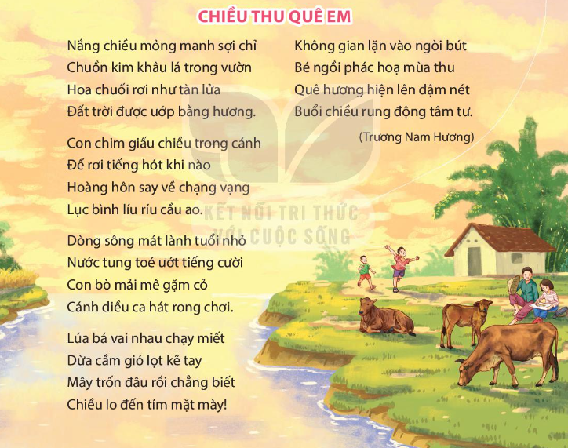
I. Đọc thành tiếng và thực hiện yêu cầu.

Slide 4

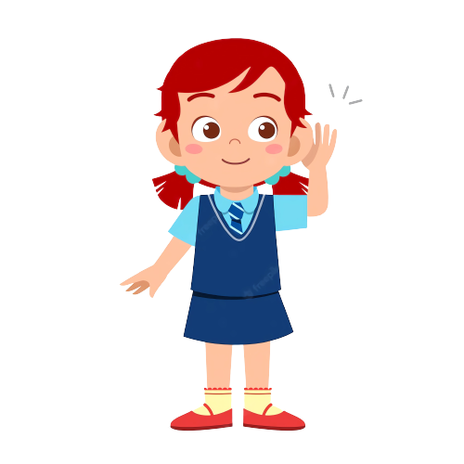
1. Kể tên 5 sự vật được miêu tả trong bài thơ.
5 sự vật được miêu tả trong bài thơ là: Chuồn kim, hoa chuối, dòng sông, con bò, mây....

Slide 5
2. Tìm trong bài 2 câu thơ có sử dụng biện pháp nhân hoá.
2 câu thơ có sử dụng biện pháp nhân hóa là:
- Con chim giấu chiều trong cánh
- Cánh diều ca hát rong chơi

Slide 6
II. ĐỌC HIỂU
Ngày 20 tháng 9 năm 1519, từ cảng Xê-vi-la nước Tây Ban Nha, có năm chiếc thuyền lớn giong buồm ra khơi. Đó là hạm đội do Ma-gien-lăng chỉ huy, với nhiệm vụ khám phá con đường trên biển dẫn đến những vùng đất mới.
Vượt Đại Tây Dương, Ma-gien-lăng cho đoàn thuyền đi dọc theo bờ biển Nam Mỹ. Khi tới gần mỏm cực nam, đoàn thám hiểm phát hiện một eo biển dẫn tới một đại dương mênh mông. Thấy sóng yên biển lặng, Ma-gien-lăng đặt tên cho đại dương mới tìm được là Thái Bình Dương.
Thái Bình Dương bát ngát, đi mãi chẳng thấy bờ. Thức ăn cạn, nước ngọt hết sạch. Thuỷ thủ phải uống nước tiểu, ninh nhừ giày và thắt lưng da để ăn. Mỗi ngày có vài ba người chết phải ném xác xuống biển. May sao, gặp một hòn đảo nhỏ, được tiếp tế thức ăn và nước ngọt, đoàn thám hiểm ổn định được tinh thần.
Đoạn đường từ đó có nhiều đảo hơn. Không phải lo thiếu thức ăn, nước uống nhưng lại nảy sinh những khó khăn mới. Trong một trận giao tranh với dân đảo Ma-tan, Ma-gien-lăng đã bỏ mình, không kịp nhìn thấy kết quả công việc mình làm.
Những thuỷ thủ còn lại tiếp tục vượt Ấn Độ Dương tìm đường trở về Châu Âu. Ngày 08 tháng 9 năm 1522, đoàn thám hiểm chỉ còn một chiếc thuyền với mười tám thuỷ thủ trở về Tây Ban Nha.
Chuyến đi đầu tiên vòng quanh thế giới của Ma-gien-lăng kéo dài 1083 ngày, mất bốn chiếc thuyền lớn, với gần hai trăm người bỏ mạng dọc đường. Nhưng đoàn thám hiểm đã hoàn thành sứ mạng, khẳng định Trái Đất hình cầu, phát hiện Thái Bình Dương và nhiều vùng đất mới.
(Theo Trần Diệu Tấn và Đỗ Thái)

Slide 7


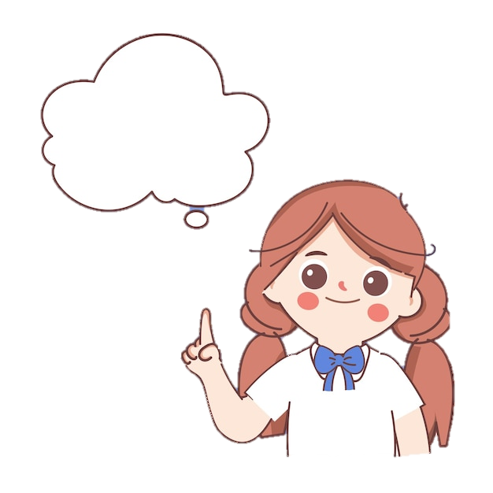
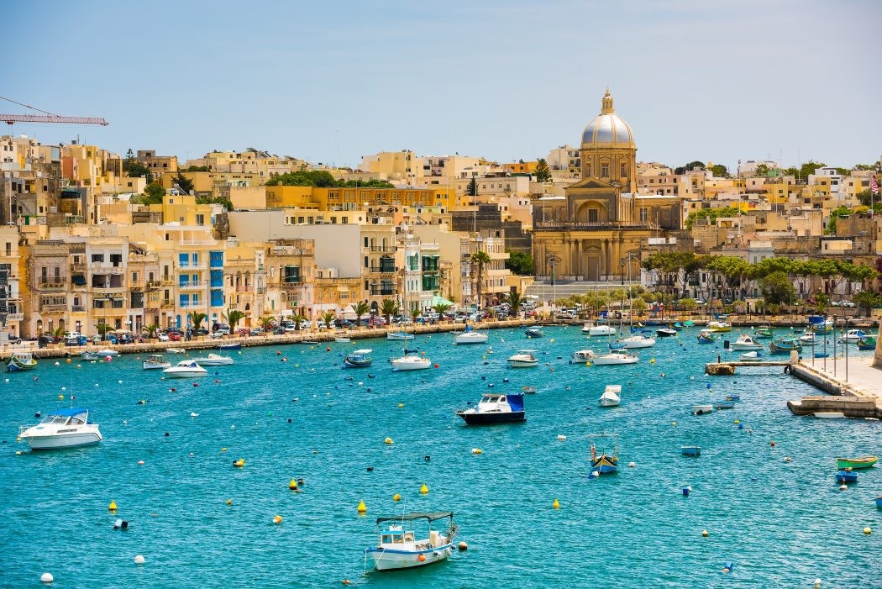

Ma-tan
một đảo thuộc quần đảo Phi-líp-pin ngày nay.

Slide 8
Sứ mạng
nhiệm vụ cao cả.

Slide 9
1. Ngày 20 tháng 9 năm 1519 có sự kiện gì đặc biệt?
Ngày 20 tháng 9 năm 1519 là ngày Ma-gien-lăng chỉ huy hạm đội đi khám phá con đường trên biển dẫn đến những vùng đất mới.

Slide 10
3. Vì sao Ma-gien-lăng đặt tên cho đại dương mới như vậy? Tìm câu trả lời đúng.
A. Vì ông thấy nơi này rộng mênh mông.
B. Vì ông thấy nơi này rất yên bình.
C. Vì ông thấy nơi này rất thơ mộng.
D. Vì ông thấy nơi này bát ngát, đi mãi chẳng thấy bờ.

Slide 11
4. Những khó khăn mà đoàn thám hiểm gặp phải là gì?
Những khó khăn mà đoàn thám hiểm gặp phải là :
- Thức ăn cạn, nước ngọt hết sạch.
- Đi mãi chẳng thấy bờ.
- Trận giao tranh với dân đảo Ma-tan.

Slide 12
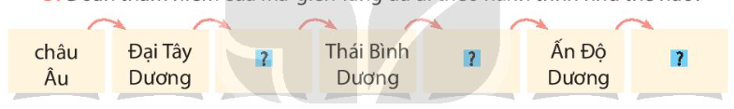
5. Đoàn thám hiểm của Ma-gien-lăng đã đi theo hành trình như thế nào?
Đoàn thám hiểm của Ma-gien-lăng đã đi theo hành trình :
Châu Âu => Đại Tây Dương => Nam Mỹ => Thái Bình Dương => Ma-tan => Ấn Độ Dương => Tây Ban Nha

Slide 13
6. Những kết quả mà đoàn thám hiểm đã đạt được là gì?
Những kết quả mà đoàn thám hiểm đã đạt được là:
- Hoàn thành sứ mạng.
- Khẳng định Trái Đất hình cầu.
- Phát hiện Thái Bình Dương và nhiều vùng đất mới.

Slide 14
7. Trong bài đọc có bao nhiêu danh từ riêng? Đó là những danh từ nào?
Trong bài viết có 10 danh từ riêng. Đó là những danh từ: Xê-vi-la, Tây Ban Nha, Ma-gien-lăng, Đại Tây Dương, Thái Bình Dương, Ma-tan, Ấn Độ Dương, Châu Âu, Tây Ban Nha, Trái Đất.

Slide 15
8. Xác định chủ ngữ, vị ngữ và trạng ngữ của câu sau:
Khi tới gần mỏm cực nam, đoàn thám hiểm phát hiện một eo biển dẫn tới một đại dương mênh mông.
Khi tới gần mỏm cực nam: Trạng ngữ
đoàn thám hiểm: Chủ ngữ
phát hiện một eo biển dẫn tới một đại dương mênh mông: Vị ngữ

Slide 16
9. Đặt một câu nói về Ma-gien-lăng, trong câu có thành phần trạng ngữ.
Trong câu chuyện, Ma-gien-lăng thực hiện cuộc thám hiểm nhằm mục đích khám phá con đường trên biển dẫn đến những vùng đất mới.
Trạng ngữ: Trong câu chuyện

Slide 17


Slide 18
Chọn 1 trong 2 đề dưới đây:
Đề 1: Viết bài văn miêu tả một cây hoa mà em thấy trong vườn trường hoặc trên đường đi học.
Đề 2: Hãy tưởng tượng em tham gia đoàn thám hiểm của Ma-gien-lăng và vừa trở về đất liền, có nhiều người ra đón em. Kể lại cuộc gặp gỡ đó

Slide 19
Đề 1:
Hè về, nắng trong vắt như mật ong, gió thoảng từng cơn oi nồng. Bọn học trò chúng em bận bịu với những bài ôn thi, những dòng lưu bút viết vội. Một hương vị mùa hè lan tỏa khắp trường. Mọi người vội nhìn ra vườn trường: hoa phượng nở đỏ sân trường rồi. Nhìn cây phượng vĩ trồng giữa vườn trường em, chúng em biết mùa hè đã thật sự đến.
Cây phượng cao lắm, cao hơn cả tầng ba của tòa nhà em học. Thân cây to lớn đến phải hai bạn học sinh ôm vẫn chưa xuể. Lớp vỏ trên thân cây sần sùi, hằn từng khe, rãnh như là mặt ruộng vào mùa hạn. Bộ rễ của cây thì chắc hẳn rất to và dài. Vì chỉ với một phần nhô trên mặt đất đã to hơn cả bắp tay rồi.
Cành chính của cây phượng thì chỉ gồm bốn cành. Nhưng từ đó, tỏa ra nhiều cành phụ lắm. Chúng đan vào nhau tạo thành một chiếc ô khổng lồ che bóng mát cho chúng em vui chơi. Khi mùa hè đến, cây phượng nở hoa đỏ rực. Những cánh hoa mỏng manh như cánh gián, đỏ tươi hơn cả mặt trời trở thành tín hiệu báo cho chúng em sắp kết thúc năm học.
Cây phượng già đã chứng kiến bao niềm vui nỗi buồn của chúng em. Mỗi lần phượng nở hoa, lòng em lại rộn ràng lên những cảm xúc khó tả. Đó là lúc em khi sắp phải xa mái trường, xa cây phượng. Mai đây lớn khôn, em luôn nghĩ về ngôi trường tiểu học, nhớ tới cây phượng già thân quen này.

Slide 20
Đề 2:
Vậy là tôi - một thành viên trong đoàn thám hiểm của Ma-gien-lăng đã trở về đất liền sau hành trình kéo dài 1083 ngày, mất bốn chiếc thuyền lớn, với gần hai trăm người bỏ mạng dọc đường.
Khoảng thời gian lênh đênh trên biển ấy như một kí ức không thể nào quên trong tôi. Tôi nhớ mùi đất liền, nhớ gia đình, nhớ bạn bè rất nhiều. Giờ đây nhìn thấy bố mẹ đứng trên bến tàu, lòng tôi xúc động biết bao. Bố mẹ ôm chầm lấy tôi òa khóc nức nở như một đứa trẻ. Họ khóc vì gặp lại được người con trai tưởng như đã bỏ mạng nơi xứ người và thầm cảm ơn thượng đế đã không lấy tôi đi. Bấy giờ, tôi mới nhìn kĩ khuôn mặt mẹ. Tóc mẹ đã lớm chớm sương mai, khuôn mặt dường như đã lâu rồi không thể cười vui vẻ. Bố tôi im lặng, vỗ vai tôi như an ủi. Tôi cảm thấy vừa vui vì được gặp lại bố mẹ, vừa tự trách vì đã khiến bố mẹ ngày đêm nhớ mong tôi. Không chỉ bố mẹ tôi, cả bạn bè tôi cũng đến. Mới hơn 2 năm không gặp, mọi người đã già đi không ít. Nhìn xung quanh, tôi thấy các gia đình ai cũng vui mừng khôn xiết, những giọt nước mắt của niềm vui và sự hạnh phúc.
Thật may mắn là tôi còn sống sót qua cuộc thám hiểm đó. Thật may mắn vì tôi vẫn còn được gặp lại gia đình, bạn bè.

Slide 21


